Slide 1
Новое спортивное приложение

Slide 2
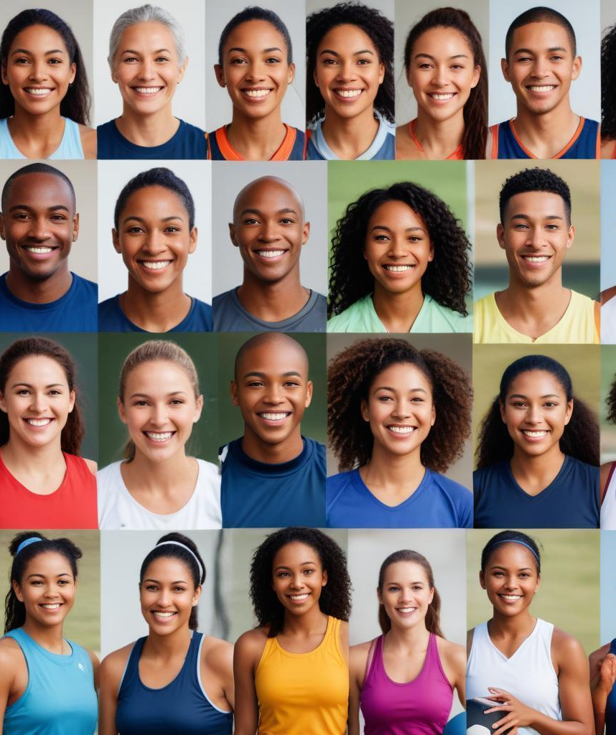
Введение
Приложение создается для поддержки здорового образа жизни, сочетая социальные функции и спортивные товары с аналитикой тренировок. Основная цель - увеличение лояльности пользователей и продаж через цифровую платформу.

Slide 3
01
Бизнес-цели

Slide 4
Рост узнаваемости бренда
Использование социальных функций, таких как создание групп и вовлечение пользователей в спортивные мероприятия, помогает увеличить видимость и привлекательность бренда в целевой аудитории.

Slide 5
Увеличение продаж
Интеграция интернет-магазина позволяет предоставлять персонализированные рекомендации на основе интересов пользователей и их активности, стимулируя дополнительное потребление спортивных товаров.

Slide 6
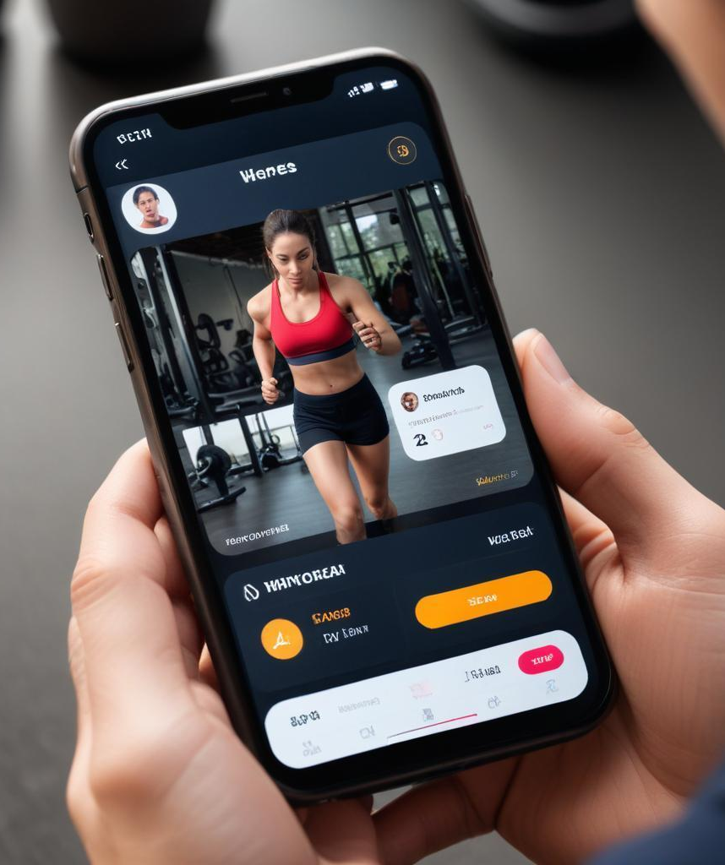
Повышение удержания и лояльности
Для увеличения удержания пользователей приложение использует геймификацию, такую как челленджи и планировщики тренировок, которые повышают вовлеченность пользователей и создают регулярные взаимодействия с приложением. Регулярные уведомления и аналитика их результатов также стимулируют использование приложения и поддерживают интерес.

Slide 7
Риски
Высокая пиковая нагрузка
Массовые соревнования и челленджи могут привести к одновременным действиям десятков тысяч пользователей
Сложность DevOps и масштабируемость
Интеграция с магазинами и фитнес-устройствами
Разнообразие устройств, протоколов
Необходимость обеспечения консистентности заказов и тренировочных данных
Безопасность и соответствие местным законам
Храним чувствительные данные (профиль, маршруты тренировок), нужно обеспечить высокую безопасность и приватность

Slide 8
Способы решения (архитектурный подход)
1. Микросервисная архитектура
+ Независимое масштабирование (Social, Workout, Promotion, E-Commerce)
+ Проще добавлять новые сервисы или менять существующие блоки.
2. Kubernetes + облачные сервисы
+ Автоматическое масштабирование под пиковые нагрузки, гибкая оркестрация
+ Лёгкое внедрение в разных регионах.
3. Асинхронная шина RabbitMQ
+ Событийная интеграция: «workout.completed», «order.completed», «achievement.unlocked»
+ Сглаживание пиков, ослабление связей между сервисами.
4. SQL-база (PostgreSQL) + Надёжная транзакционная БД для профилей, заказов, результатов.
+ Возможность аналитики и ML на больших данных в будущем.
5. Безопасность
+ Использование OAuth2/OpenID для аутентификации, шифрование при хранении и передаче.
+ Удаление данных по запросу

Slide 9
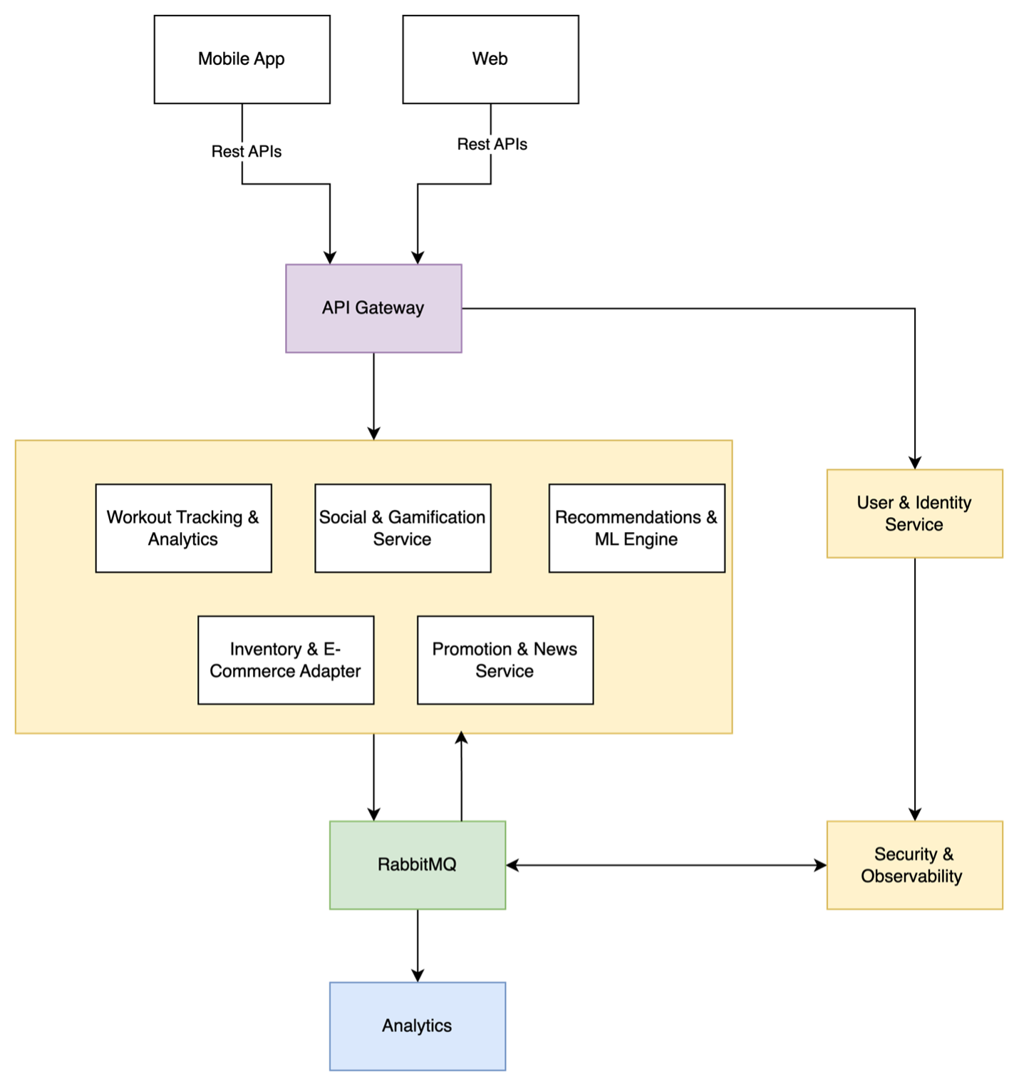
Схема архитектуры

Slide 10
План развития
MVP (1-й год) - Базовые социальные функции (профиль, лента, лайки), отслеживание тренировок, упрощённая интеграция с магазином. Небольшая команда DevOps и 4–6 разработчиков.
Расширение (2-й год) - Геймификация (очки, челленджи), персональные рекомендации, подключение новых фитнес-устройств. Больше ресурсов в облаке, возможно мультирегион.
Массовые мероприятия и глобальный охват (3–5-й год) - Поддержка десятков тысяч участников в реальном времени, развитая аналитика и ML. Расширенная команда, большие кластеры PostgreSQL, брокеров

Slide 11
Стоимость владения (TCO)
№ | Вид расходов | Год 1 (руб) | Год 2 (руб) | Год 5 (руб)
1 | Облачная инфраструктура | 27–36 | 45–63 | 135–180
2 | Хранение данных / Backup | 4.5–6.3 | 7.2–10.8 | 27–45
3 | Команда DevOps | 18–27 | 27–36 | 45–63
4 | Разработчики и QA | 54–72 | 72–90 | 135–180
5 | Data / ML | 9–13.5 | 13.5–22.5 | 27–54
6 | Поддержка и продукт-менеджмент | 13.5–22.5 | 18–31.5 | 36–63
7 | Инструменты и лицензии | 4.5–7.2 | 7.2–10.8 | 13.5–27
 | Итого | 130.5–184.5 | 189.9–264.6 | 418.5–612

Slide 12
Заключение
Внедрение нового спортивного приложения требует сбалансированного подхода к бизнес-целям, вызовам и архитектуре. Успех будет зависеть от способности привлекать пользователей, увеличивать продажи и обеспечивать надежные сервисы, соблюдая при этом стандарты безопасности.
Ключевые выгоды: более глубокая вовлечённость пользователей (новые челленджи, социальная активность), повышение лояльности к бренду, прямое стимулирование продаж, возможность глобального присутствия.
Если инвестировать в этот проект, то можно захватить значительную долю рынка спортивных приложений, монетизировать интерес пользователей к спорту и укрепить позицию бренда в мире

Slide 13
Спасибо!

